Slide 1
Istituti scolastici Card. C. Baronio
Viale Trento 141, Vicenza (VI)

Slide 2
I nostri punti di forza
Assistenza allo studio
Didattica personalizzata
Attenzione alla valutazione
Docenti accuratamente scelti
Coerenza tra il regolamento e il piano dell'offerta formativa

Slide 3






Indirizzi di studio
Liceo Sportivo
Liceo delle Scienze Umane
Istituto tecnico settore Economico, indirizzo Amministrazione, Finanza e Marketing
Istituto tecnico settore Trasporti & Logistica, articolazione Conduzione del Mezzo
Liceo Scientifico Tradizionale & Scienze Applicate
Liceo Scientifico con indirizzo Biomedico
NEW

Slide 4

Liceo Sportivo
Educazione e formazione sportiva
Competenza scientifica e dello sport
Veloce inserimento nel mondo del lavoro
Forti collaborazioni

Slide 5

Liceo delle Scienze Umane
Interesse per la società umana
Sviluppo dello spirito critico
Accesso facilitato alle Lauree Umanistiche
Sviluppo di attitudini e competenze relazionali

Slide 6

Amministrazione, Finanza e Marketing
Approfondita conoscenza dei fenomeni economici
Approfondita conoscenza dei sistemi aziendali e di marketing
Approfondita conoscenza degli strumenti informatici
Diretto inserimento nel mondo del lavoro

Slide 7
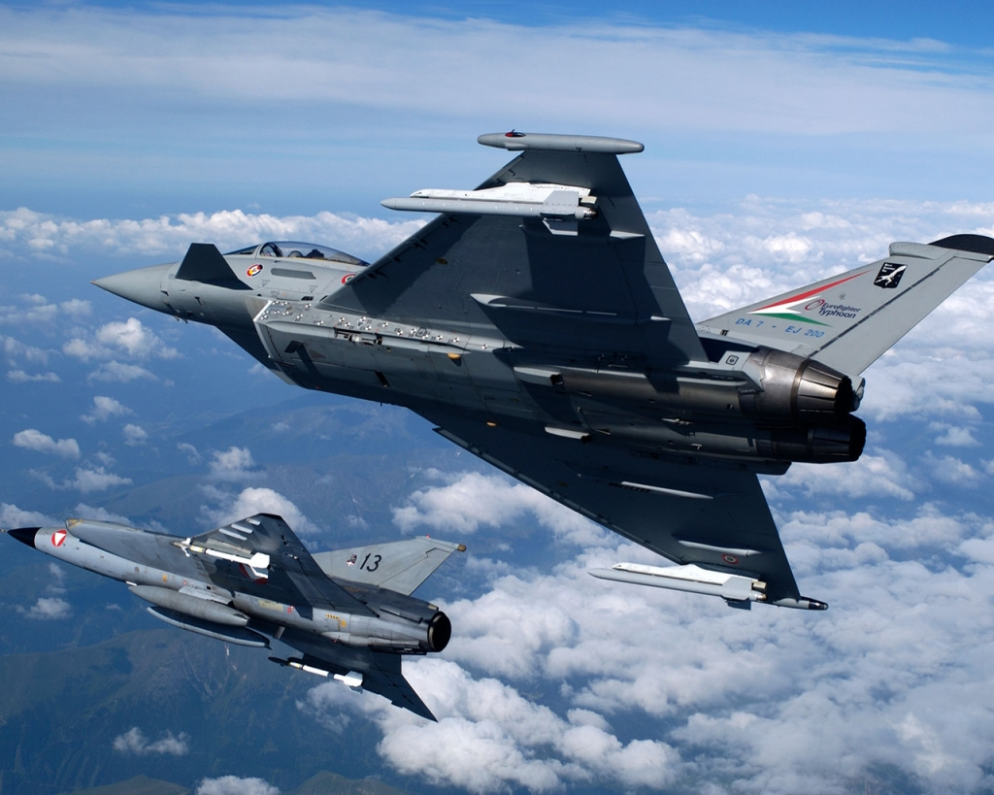
Istituto Aeronautico
Studio della Navigazione Aerea, del traffico aereo e dell'Aeronautica
Licenza di pilota già a 16 anni
Possibilità di lavoro in tutto il mondo

Slide 8

Liceo Scientifico
Attitudine al lavoro sistematico e di confronto tra idee
Capacità di interpretare i fenomeni in modo razionale
Uso degli strumenti informatici
Forte preparazione al mondo universitario

Slide 9

Liceo Biomedico
Teoria e pratica in ambito biomedico
Incontro con specialisti e stage formativi in strutture specializzate
Preparazione ai test universitari

Slide 10


Contatti
Telefono
0444963233
Email
info@baronio.vicenza.it
sepavicenzasrl@pec.it
Sito Web
https://baronio.vicenza.it/

